Slide 1
每周总结

Slide 2
01.
视频学习
02.
代码练习
CATALOG
03.
论文学习
04.
下周计划

Slide 3
Explainable AI
Adversarial Attack
Local explanation
Attack and Defense
Explainable AI
Network compression
Global explanation
Network Pruning

Slide 4
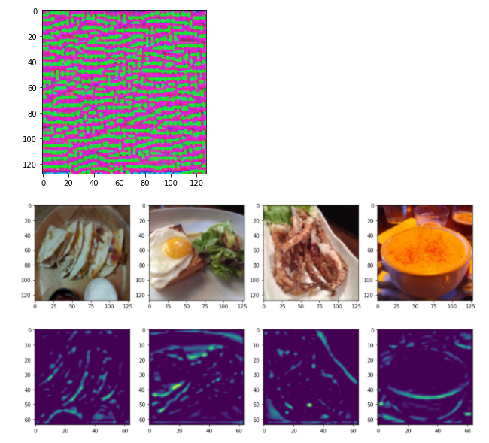
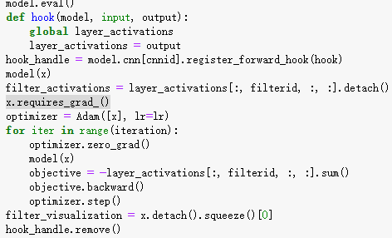
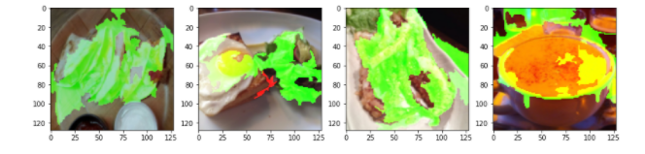

Slide 5
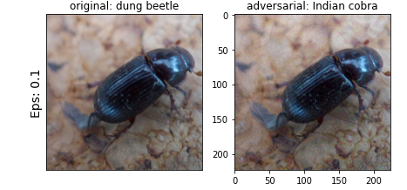


Slide 6
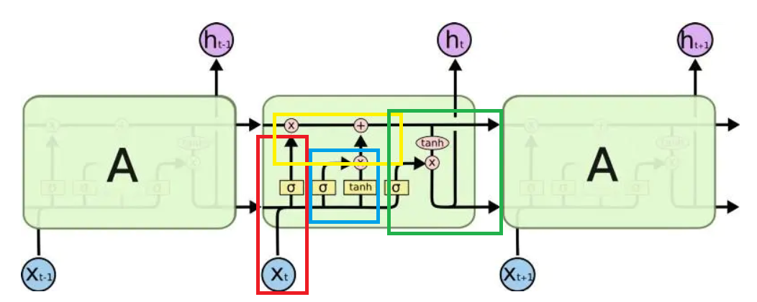


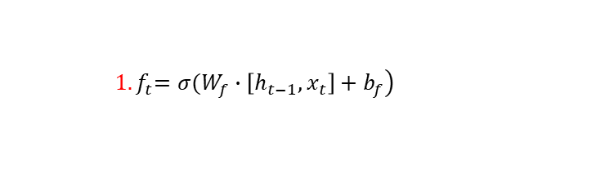
LSTM
$$\left.{ 1.f}_{t}=σ(W_{f}∙\left[h_{t−1},x_{t}\right]+b_{f}\right)$$
$3.C_{t}=f_{t}∗C_{t−1}+i_{t}∗\tilde{C_{t}}$
2.$i_{t}=σ(W_{i}∙\left[h_{t−1},x_{t}\right]+b_{i})$
$\tilde{C_{t}}$=tanh($W_{C}\left[h_{t−1},x_{t}\right]+b_{C}$)
4.$o_{t}=σ(W_{o}∙\left[h_{t−1},x_{t}\right]+b_{o})$
${ h}_{t}=o_{t}∗tanh⁡(C_{t})$

Slide 7
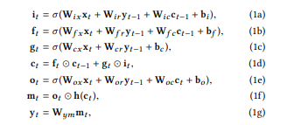
Google LSTM
增加了 “peephole connection”。
我们让 门层 也会接受细胞状态的输入。
H(）为激活函数，一般为tanh
⊙为矩阵元素依次相乘

Slide 8
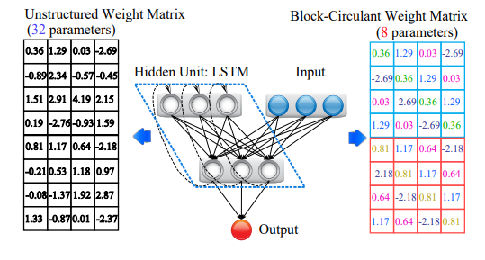

C-LSTM: Enabling Efficient LSTM using Structured Compression Techniques on FPGAs ）
Discrete Fourier Transform(DFT)
Fast Fourier Transform (FFT)
O(n*2) => O(n*log(n))

Slide 9
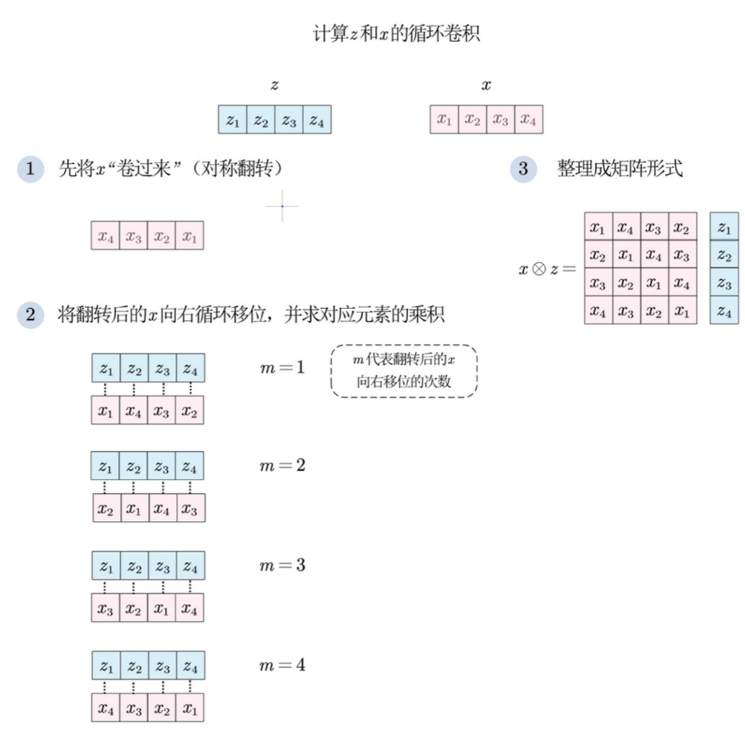

Slide 10
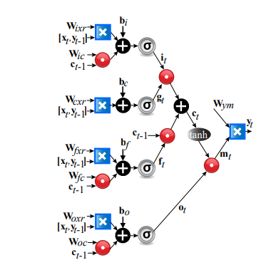
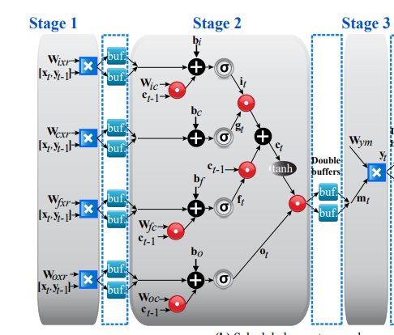
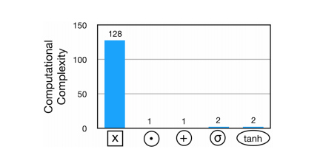
C-LSTM: Enabling Efficient LSTM using Structured Compression Techniques on FPGAs ）

